Slide 1
Psychiatrie de basis.
En professioneel handelen

Slide 2

Planning
Datum | Les:
10 mei 2019 | 1: Uitleg over de periode, kennisinformatie en eerste brainstorm sessie
17 mei 2019 | 2: kennisinformatie en brainstormen.
24 mei 2019 | 3: Kennisinformatie en vorm geven aan eindopdracht.
31 mei 2019 | VRIJ: Dag na Hemelvaartsdag.
7 juni 2019 | Examenweek, lessen vervallen.
14 Juni 2019 | 4: ideeën pitchen aan de klas, tips vragen aan de klas. Vorm geven aan eindopdracht.
21 Juni 2019 | 6: Eindopdracht afronden, presentatie van eindopdracht maken en reflectieverslag maken. (Afstudeerproject markt!)
28 Juni 2019 | 7: eind presentaties, bezig met reflectieverslag.
5 juli 2019 | 8: eind presentaties, bezig met reflectieverslag en inleveren eind vd les.
12 juli 2019 | 9: bufferweek.

Slide 3
Je maakt zelf een afspraak op de planning Mogelijke tijden staan op de planning. Vol = Vol
Datum | Les: | Planning supervisie:
10 mei 2019 | 1: Uitleg over de periode, kennisinformatie en eerste brainstorm sessie
17 mei 2019 | 2: kennisinformatie en brainstormen. | 11.15 – 11.30: 11.30 – 11.45: 11.45 – 12.00: 12.00 – 12.15:
24 mei 2019 | 3: Kennisinformatie en vorm geven aan eindopdracht. | 11.15 – 11.30: 11.30 – 11.45: 11.45 – 12.00: 12.00 – 12.15:
31 mei 2019 | VRIJ: Dag na Hemelvaartsdag. | --------------------------------------------------------
7 juni 2019 | Examenweek, lessen vervallen. | --------------------------------------------------------
14 Juni 2019 | 4: ideeën pitchen aan de klas, tips vragen aan de klas. Vorm geven aan eindopdracht. | 11.30 – 11.40: 11.40 – 11.50: 11.50 – 12.00: 12.00 – 12.10:
21 Juni 2019 | 6: Eindopdracht afronden, presentatie van eindopdracht maken en reflectieverslag maken. (Afstudeerproject markt!) | 11.15 – 11.30: 11.30 – 11.45: 11.45 – 12.00: 12.00 – 12.15:
28 Juni 2019 | 7: eind presentaties, bezig met reflectieverslag. | 11.15 – 11.30: 11.30 – 11.45: 11.45 – 12.00: 12.00 – 12.15:
5 juli 2019 | 8: eind presentaties, bezig met reflectieverslag en inleveren eind vd les.
12 juli 2019 | 9: bufferweek.

Slide 4
Leerdoelen voor de les
1. Ontwikkelt minimaal 2 leerdoelen in zijn/haar groepje voor de groep, die passend zijn bij samenwerken en passend zijn bij het vak psychiatrie de basis.
2. De studenten kunnen benoemen wat hun hulpvraag is tijdens het vak psychiatrie de basis.
3. Studenten plannen zelf hun coaching gesprek/ intervisiegesprek om feedback te krijgen als dat nodig is.
4. De studenten kunnen psychische stoornissen onderzoeken die ze in de praktijk tegenkomen. 5. de student verdiept zich in één van de gekozen psychiatrische stoornis.

Slide 5
Eindopdracht ??Presentatie?? en reflectieverslag:
Laat de klas ervaren hoe het is om een psychische aandoening uit de DSM 5 te hebben en geef aan hoe je hier als professional mee om kan gaan in jou werkgebied.
Hoe het zou kunnen zijn om een psychische aandoening uit de DSM5 te hebben
Onderwerpen en keuzemogelijkheden : Psychose Schizofrenie Gedragsstoornissen stemmingsstoornissen

Slide 6

Gebruik papier! Schrijf alle ideen op! Wat lijkt je interessant?

Slide 7
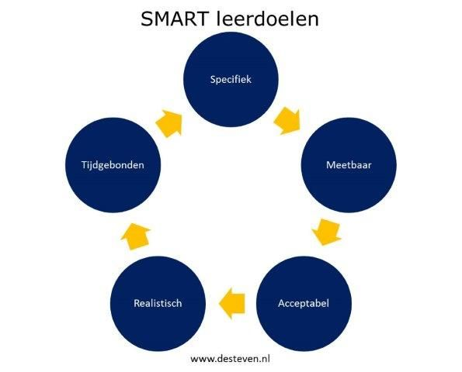
1. Groepsleerdoel opstellen. 2. Brainstormen over jullie eindproduct (schrijf alles op een mindmap) en geef het een richting

